Slide 1





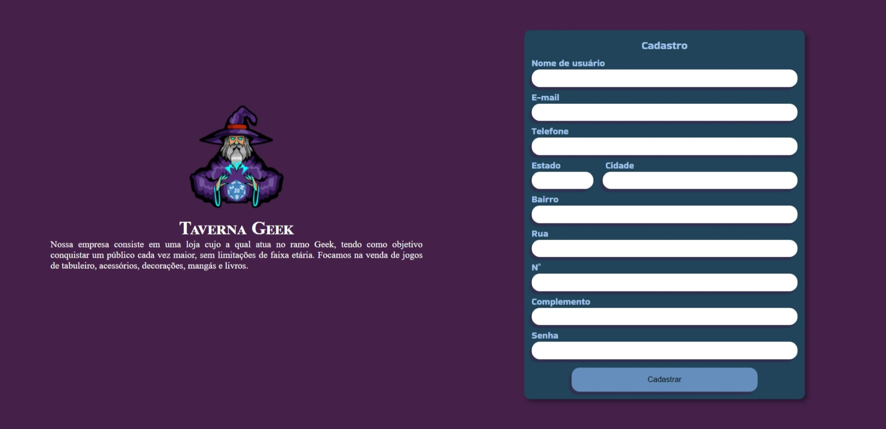
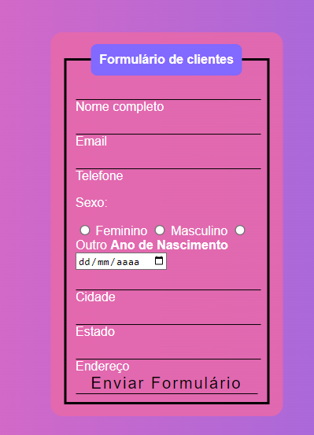
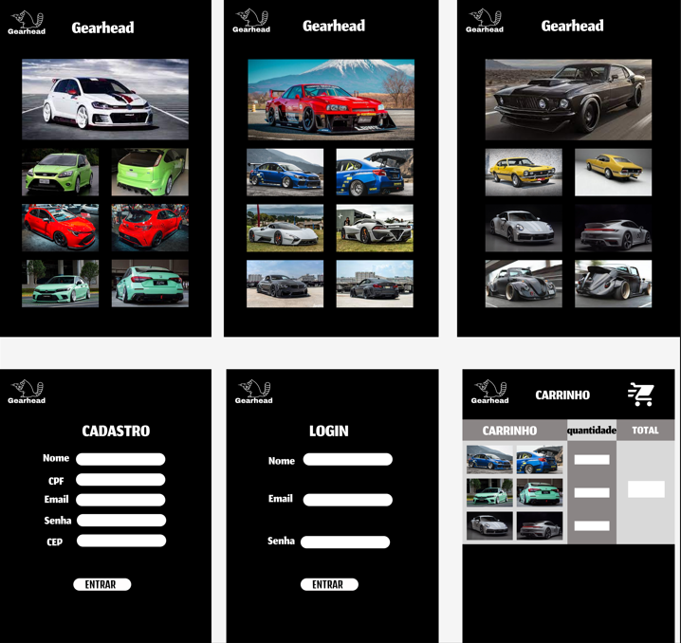
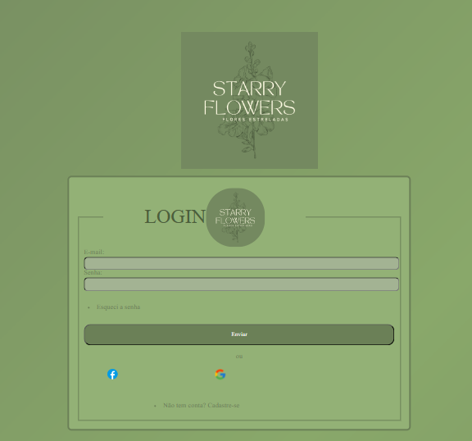
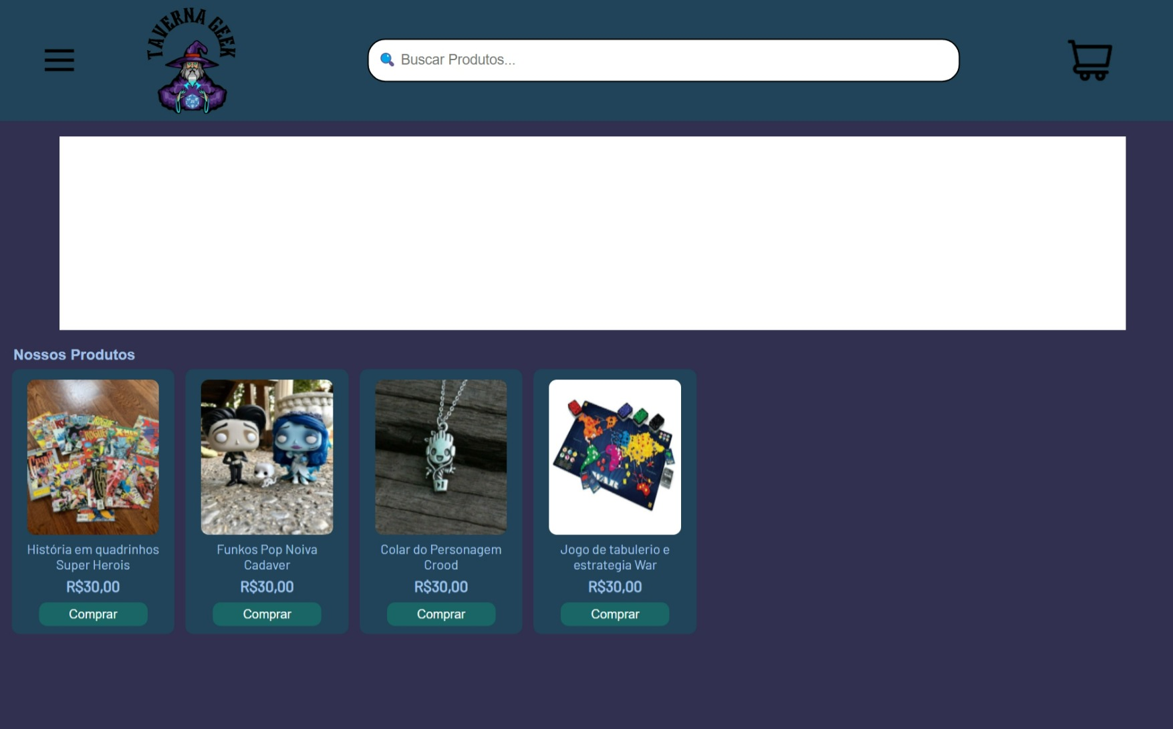




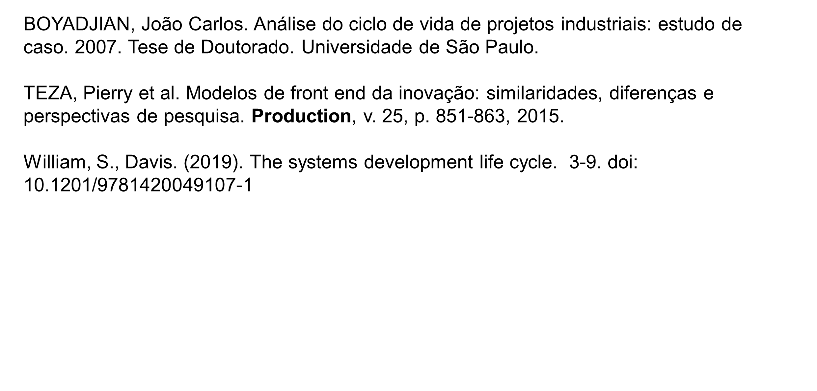
ANÁLISE DE DESENVOLVIMENTO DE SISTEMA
FASE INTERMEDIÁRIA DE DESENVOLVIMENTO DE UM SISTEMA – 2° ANO I
ALBINO, Joabe Felipe Ferreira; ANDRADE, Mariana Gonçalves Santos; ANTUNES, Eduardo Antonio De Mello; BOGO, Caio Welter; BONATTO, Eduardo Cesar Prestes; CANCELIER, João Guilherme Fazioni; DA SILVA, Fellipe Omar; DA SILVA, Shaiane Vitória Dessbesell; DARTORA, Arthur; DE AZEREDO, Luiza Salvador Garcia; DE SOUZA, Mariane Santos; FERREIRA, Samuel Augusto Batista; GAZONI, Rafaela; GONÇALVES, Matheus Rodrigo; HERBER, Igor Palhares; MELO, Ana Luiza Lima De; MENDES, Geovana Albino; MEREGALI, Anna Laura Kelm; PISSETTI, Arthur Santana ; SAMPAIO, Rafael Da Silva; SANTOS, Renan Lorenzo Librelato; SCHLINDWEIN, Juliana; TELCK, Isis Goulart; TENER JUNIOR, Edenilson Ferreira; VIEIRA, Matheus Eduardo Klein; LIRMAN, Alexandre Biato; FERREIRA, Aparecida Da Silva; UHL, Alessandra Maria; MENON, Gabriel.
INTRODUÇÃO
RESULTADOS
A EXPOCEEP é um a exposição tradicional que ocorre no encerramento do ano letivo no Centro Estadual de Educação Profissional Pedro Boaretto Neto Cascavel-Pr, essa e segunda parte do projeto, aquela apresentada pelos segundos anos, O CEEP possui no ano de 2023 três turmas, uma turma no matutino e duas no vespertino.
  Dentro do ciclo de vida, estudaram-se os principais trabalhos técnicos, processos gerenciais e tipos de documentos que, normalmente são emitidos em cada fase do desenvolvimento do projeto. ( BOYADJIAN,2007)
Criar o layout e a estrutura, começar a projetar a aparência e o comportamento do projeto. Isso inclui criar o layout HTML, estilizar o CSS e adicionar interatividade com JAVASCRIPT, motores e APP´s, implementar as funcionalidades do projeto. Isso pode incluir adicionar conteúdo, formulários, botões e outras interações. Revisão dos requisitos de sistemas e seus ciclos de vidas. Conforme Willians(2019), os ciclos de vida do sistema referem-se ao conjunto de etapas ou fases envolvidas no desenvolvimento, gerenciamento e monitoramento de um sistema ao longo de sua vida útil. Esses ciclos de vida são frequentemente usados em metodologias de análise e design de sistemas. Na fase intermediária de desenvolvimento de um projeto, o foco está no FRONT-END, ou seja, na interface do usuário. Nesta fase, os desenvolvedores FRONT-END trabalham para criar um protótipo funcional que demonstre a aparência e o comportamento do projeto. O BACK-END, ou seja, a parte do projeto que cuida do processamento dos dados e da lógica do negócio, geralmente é desenvolvido na fase final de desenvolvimento. Isso ocorre porque o BACK-END precisa ser desenvolvido em conjunto com o FRONT-END para garantir que os dois sejam compatíveis
DESENVOLVIMENTO
CONCLUSÃO
O objetivo desta fase é criar um protótipo funcional que demonstre a aparência e o comportamento do projeto. Portanto, nessa fase Teza (2015) define que o aluno irá construir um FRONT-END básico, ou seja, um protótipo que tenha as funcionalidades básicas do projeto. O aluno irá desenvolver todas as fases do FRONT-END, incluindo:
Definição do layout e da estrutura: Esta fase consiste em definir a aparência e o comportamento do FRONT-END. O aluno irá criar o layout HTML, estilizar o CSS e adicionar interatividade com JAVASCRIPT.
Implementação das funcionalidades: Esta fase consiste em implementar as funcionalidades do FRONT-END. O aluno irá adicionar conteúdo, formulários, botões e outras interações.
Teste e depuração: Esta fase consiste em testar o FRONT-END para garantir que esteja funcionando corretamente. O aluno irá testar a funcionalidade, a aparência e o desempenho do FRONT-END.
Podemos concluir que em alguns casos ocorre a necessidade de construir um BACK-END parcial para teste, porém não é necessário nessa fase. A fase intermediária de desenvolvimento é focada no FRONT-END, e o foco principal é criar um protótipo funcional que demonstre a aparência e o comportamento do projeto. O BACK-END, por outro lado, é responsável pelo processamento dos dados e pela lógica do negócio. Em alguns casos, o BACK-END pode ser desenvolvido parcialmente na fase intermediária, especialmente se o projeto for complexo ou tiver requisitos específicos de BACK-END. Por exemplo, se o projeto precisar se conectar a um banco de dados ou usar uma API externa, o BACK-END precisará ser desenvolvido parcialmente para permitir que esses requisitos sejam testados.
REFERÊNCIAS

